Slide 1
Pengantar Pengujian Perangkat Lunak
Panji Wisnu Wirawan

Slide 2
Agenda
Pengujian Perangkat Lunak
Strategi Pengujian
Strategi Model Spiral
Strategi V-Model

Slide 3
Pengujian Perangkat Lunak
Menunjukkan kepada developer dan customer bahwa perangkat lunak telah sesuai dengan spesifikasi kebutuhan.
Menemukan kondisi-kondisi dimana perangkat lunak tidak bekerja sebagaimana mestinya atau tidak sesuai dengan spesifikasi kebutuhan. [2]

Slide 4
Strategi Pengujian Perangkat Lunak
Digunakan sebagai roadmap yang menggambarkan langkah-langkah yang harus dikerjakan pada setiap pengujian.
Mengacu pada model spiral [1] atau V-model [3].
Masing-masing model mengacu pada fase-fase pengembangan perangkat lunak.
Masing-masing memiliki level testing yang sama : unit, integration, system, dan acceptance / validation testing.

Slide 5
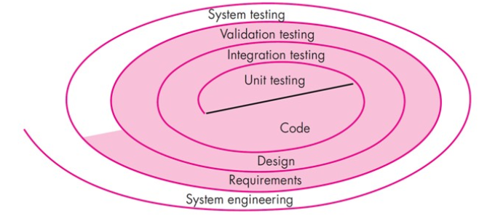
Model Spiral

Slide 6
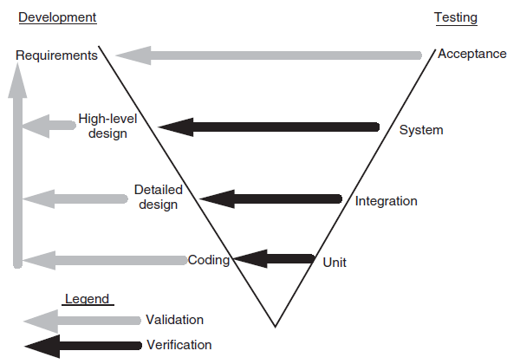
V-Model

Slide 7
Level Pengujian
Unit Testing : pengujian pada level program yang paling kecil (method, object, prosedur / fungsi) in isolation.
Integration Testing : pengujian pada level subsistem, yaitu pengujian dengan menggabungkan beberapa unit sekaligus.
System Testing : pengujian dengan melibatkan beberapa atribut kebutuhan non-fungsional seperti security, usability, dan performance.
Acceptance Testing : pengujian untuk memutuskan perangkat lunak diterima pengguna atau tidak.

Slide 8
Verifikasi dan Validasi
Pada V-model, masing-masing stage melakukan verifikasi / validasi pada fase pengembangan perangkat lunak.
Verifikasi : melakukan evaluasi apakah implementasi yang dihasilkan telah memenuhi kebutuhan pelanggan / pengguna.
Validasi : melakukan evaluasi apakah implementasi yang dihasilkan telah sesuai dengan harapan pelanggan / pengguna.

Slide 9
Kesimpulan
Pengujian perangkat lunak memiliki tujuan untuk menguji kebenaran tingkah laku program dan menemukan hal yang tidak sesuai dengan kebutuhan pelanggan / pengguna.
Terdapat model spiral dan v-model pada strategi pengujian perangkat lunak.
Masing-masing strategi memiliki level-level pengujian mulai dari unit sampai dengan acceptance testing.

